Slide 1
Internet protokoli

Slide 2
Ishodi nastavne jedinice
Učenik će:
objasniti model korisnik – poslužitelj
objasniti TCP/IP protokol
definirati IP adresu čvora
argumentirati potrebu postojanja DNS poslužitelja
definirati Internet protokole verzije 4 i 6
definirati web stranicu i razumjeti čemu služi www

Slide 3
Pitanja za ponavljanje
1. Što je Internet?
2. Što je računalna mreža i koja joj je glavna zadaća?
3. Kako se zove prva računalna mreža i što je s njom bilo povezano?
4. Kako se zove i koje godine je osnovana prva hrvatska računalna mreža?
5. Vrste računalnih mreža prema udaljenosti računala i objasniti karakteristiku svake od njih?
6. Na koje se načine možemo povezati računalom na Internet?

Slide 4
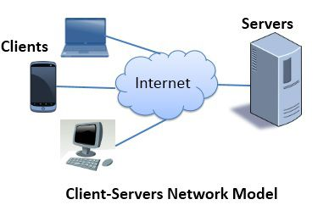
Model: KORISNIK - POSLUŽITELJ
Računalo korisnik (eng. client) – računalo na kojem radi korisnik mreže. On šalje zahtjeve i podatke poslužitelju te prima obrađene podatke od poslužitelja.
Računalo poslužitelj (eng. server) – računalo koje prima zahtjeve, obrađuje podatke i šalje tražene podatke korisniku.

Slide 5
Mrežni protokol
Svako računalo povezivanjem na Internet može komunicirati sa bilo kojim računalom u svijetu
Internetom se razmjenjuju različiti podatci u velikim količinama
Mrežni protokol je dogovor koji omogućava razmjenu podataka koji putuju mrežom
Podatci koji putuju mrežom prenose se tzv. paketnim sustavom i to dogovorenim TCP/IP protokolom

Slide 6
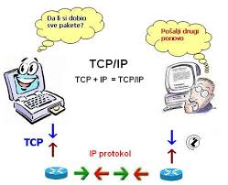
TCP/IP protokol (Transmission Control Protocol/Internet Protocol)
TCP/IP protokol je skup protokola namijenjenih razmijeni podataka internetom
Svaki se podatak dijeli na manje cjeline koje se nazivaju paketi
Paket je propisanog formata i ograničene duljine
Zbog ovakvog načina oblikovanja, Internet se naziva paketnom mrežom

Slide 7
Prijenos podataka TCP/IP protokolom
server
klijent
Klijent je zatražio neki podatak; upit dolazi do servera
Server pripremi podatak kojeg je klijent tražio i podijeli podatak na onoliki broj paketa koji je potreban, npr. 3 paketa (kao na slici – zeleni, plavi i narančasti paket)
Paketi putuju od čvora do čvora i ne moraju svi paketi od istog podatka putovati istim putem
Kad paket stigne do određenog čvora odlučuje se kojim će putem paket nastaviti putovati prema klijentu (bira se put koji je u tom trenutku najmanje zatrpan slanjem podataka)

Slide 8
IP adresa čvorova
Čvorovi mreže se međusobno razlikuju po jedinstvenoj adresi
IP adresa je brojčana oznaka nekoga čvora u mreži temeljenoj na TCP/IP protokolu.
Svaka IP adresa ima 32-bitni brojčani oblik podijeljen u četiri cjeline odvojene prazninama:
10101101 11000010 00101100 00010111
Ako se svaki osmobitni binarni broj pretvori u dekadski oblik i odvoje se točkama, dobiva se dekadski prikaz IP adrese koji je čovjeku lakši za rukovanje:
173.194.44.23
Da ne bi pamtili sve te brojeve uvodimo simboličku oznaku IP adrese slovima (riječima):
www.google.com

Slide 9
Simbolička IP adresa čvora
Simbolička je adresa sastavljena od bilo kojih riječi odvojenih točkama.
Primjer:
Glavna domena označava geografsku pripadnost ili djelatnost
Domena govori o organizaciji ili tvrtki unutar glavne domene
Ime računala smješteno unutar glavne domene i odabire se tako da korisnika lakše podsjeća na zadatak
Analiziraj adresu stranice škole, e-dnevnika

Slide 10
DNS poslužitelj (eng. Domain Name Server)
IP adresa čvora:
www.google.com → simbolička adresa;
ovo razumijemo mi (ljudi), ali računalo NE
10101101 11000010 00101100 00010111 → binarna adresa;
ovo razumije računalo
DNS poslužitelj ima zadatak simboličku adresu pretvoriti u pripadajući binarni oblik IP adrese čvora.
DNS

Slide 11
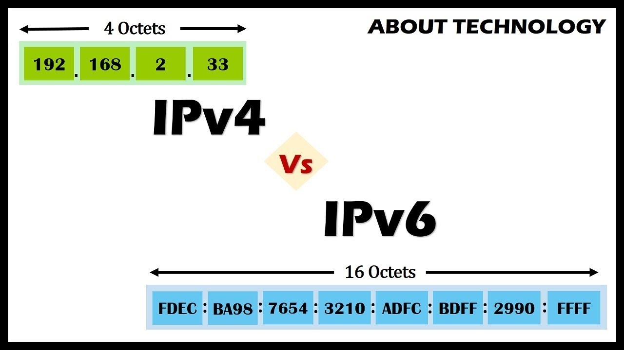
IPv4 i IPv6
IPv4 je internetski protokol verzije 4
Koristi 32-bitnu IP adresu, što znači da je duljina svake IP adrese propisana s 32 bita
Najčešće korišten i danas
IPv6 je internetski protokol verzije 6 odnosno nova generacija protokola
IPv6 adresa je veličine 128 bita. Jednostavnija je i jeftinija za održavanje, omogućava direktno adresiranje zbog većeg adresnog prostora što usmjeravanje čini učinkovitijim.

Slide 12
WWW (World Wide Web)
Najpopularnija internetska usluga koja korisnicima omogućava pristup mnoštvu informacija
Informacije na Web-u prezentirane su web stranicama
Web stranica je elektronički dokument koji može sadržavati tekst, slike, zvuk, video,…
- zasnovane su na tehnologiji hiperteksta (linkova)
Svaka web stranica ima svoju JEDINSTVENU adresu koju nazivamo URL
HTTP – najčešće korišten protokol na Web-u

Slide 13
Pitanja za ponavljanje
1. Objasni model korisnik – poslužitelj.
2. Čemu služe mrežni protokoli?
3. Kako se prenose podatci TCP/IP protokolom?
4. Što je IP adresa čvora i na koje načine je možemo označavati?
5. Od čega se sastoji simbolička IP adresa čvora? Navedi primjer.
6. Čemu služi DNS poslužitelj?
7. Što je www?
8. Što je web stranica?
9. Koji je najčešće korišteni protokol na Web-u?

